Slide 1
位置情報付き画像の地図表示

Slide 2
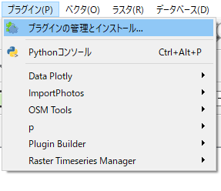
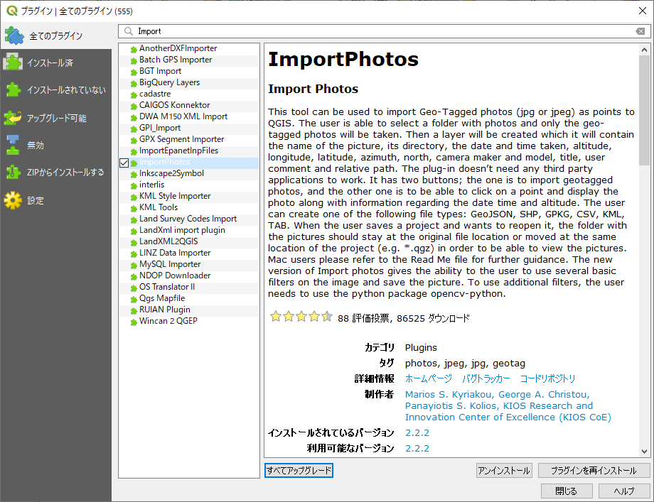
QGISを起動し、`プラグイン＞プラグインの管理とインストール`から`ImportPhotos`を検索しインストールしてください。

Slide 3
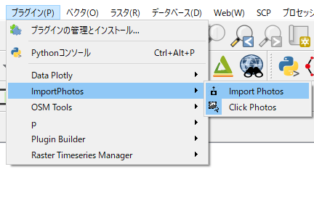
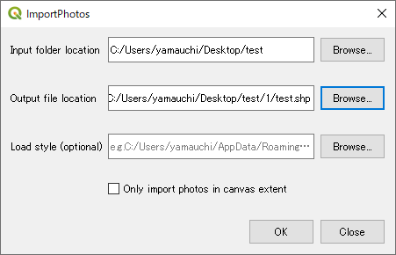
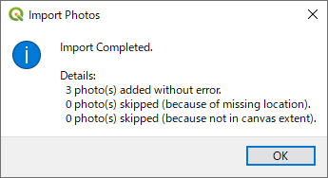
インストールが完了したら、以下の手順で位置情報付き画像を読み込む。1. プラグイン＞ImportPhotos＞ ImportPhotosを選択、2.写真をまとめたフォルダを選択、3.出力ファイル名を指定、4.OKをクリックする。読み込みが完了したことを確認し、5をクリックする。
①
②
③
④
⑤

Slide 4
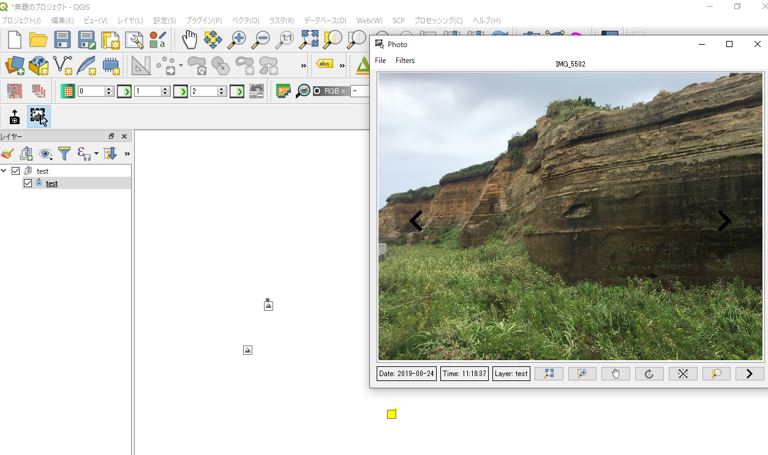
処理が完了すると、QGIS上にポイントデータとして読み込まれる。下の図赤枠のアイコン（Click Photos）を選択し、地図画面上のポイントをダブルクリックすると写真が表示される。アイコンがない場合は、プラグイン＞ImportPhotos＞ Click Photosを選択する。

Slide 5
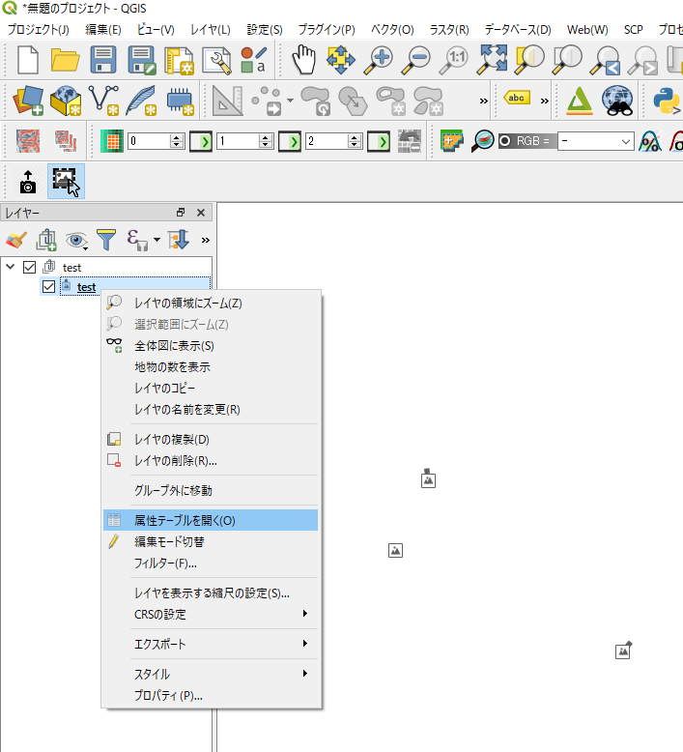
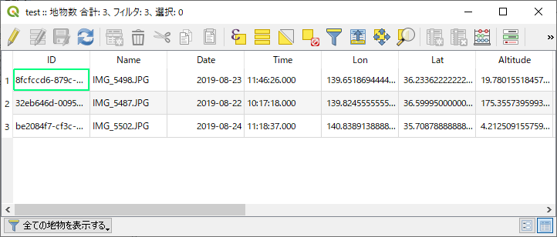
属性テーブルを開くと写真の位置情報が確認できる

Slide 6
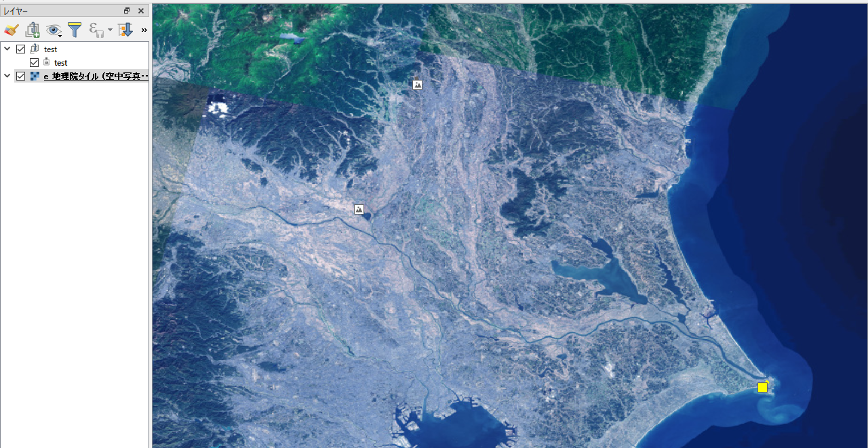
[QGISビギナーズマニュアル]を参考に、ブラウザパネルから背景地図を読み込み、目視で位置を確認する。

